Slide 1
RECIKLIRANJE
ELEKTRONSKIH MATERIJALA
Milan Alavanja, Marko Gavrilovic, Veljko Janjic, Milan Racic

Slide 2
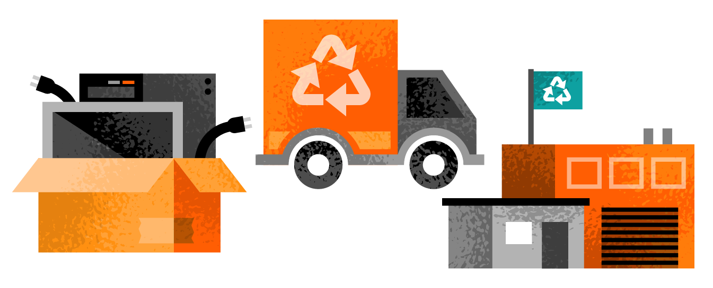
UVOD
Recikliranje elektronskih materijala, poznato i kao e-reciklaža, je proces obrade elektronskog otpada (e-otpada) radi izvlačenja korisnih sirovina i smanjenja negativnih uticaja na okolinu. Elektronski otpad obuhvata sve elektronske uređaje koji su dostigli kraj svog životnog ciklusa ili više nisu funkcionalni.

Slide 3
KAKO IZGLEDA PROCES RECIKLAZE ELEKTRONSKIH PROIZVODA?
Reciklaza elektronike moze biti izazovna jer su odbaceni elektronski uredaji sofisticirani uredaji proizvedeni od razlicitih proporcija stakla, metala i plastike. Proces reciklaze moze varirati, u zavisnosti materijala koji se recikliraju i koriscenih tehnologija.

Slide 4
01
02
03
PRIKUPLJANJE
RAZDVAJANJE I OBRADA
RECIKLIRANJE
KLJUCNI ASPEKTI RECIKLIRANJA ELEKTRONSKIH MATERIJALA
Elektronski otpad se prikuplja putem posebnih kontejnera za reciklažu, reciklažnih centara, kompanija za sakupljanje otpada, ili se organizuju posebne akcije prikupljanja na lokalnom nivou.
Prikupljeni elektronski otpad se razdvaja na osnovu vrste materijala i komponenti. Onda se vrši proces obrade koji uključuje rastavljanje uređaja na komponente, uklanjanje opasnih materijala poput žive i olova, i drobljenje ili mlevenje materijala radi dalje obrade.
Nakon razdvajanja i obrade, elektronski materijali se šalju na reciklažne centre gde se obrađuju kako bi se ponovno iskoristili. Ovi materijali mogu biti reciklirani i korišćeni u proizvodnji novih elektronskih uređaja ili drugih proizvoda.

Slide 5
Recikliranje elektronskih materijala
Sigurnost podataka: Pre recikliranja elektroničkih uređaja, važno je osigurati da su svi osetljivi podaci izbrisani ili uništeni kako bi se sprečilo neovlašteno pristupanje licnim ili poslovnim informacijama.
Regulacija: Zakoni i propisi kontrolisu procese recikliranja elektroničkih materijala kako bi se osiguralo da se obavljaju na siguran način i u skladu s okolnim standardima.
Edukacija: Informiranje javnosti o važnosti recikliranja elektroničkih uređaja potiče ljude da ucestvuju u programima recikliranja i pravilno odbace svoje stare uređaje.
Inovacije u recikliranju: Nastavak istraživanja u recikliranju elektroničkih materijala dovodi do novih tehnologija i procesa koji poboljšavaju efikasnost i smanjuju negativne utecaje na okolinu.
Recikliranje materijala nije samo proces, vec i vazan korak prema odgovornijem upravljanju tehnoloskim otpadom i ocuvanju okolina.

Slide 6
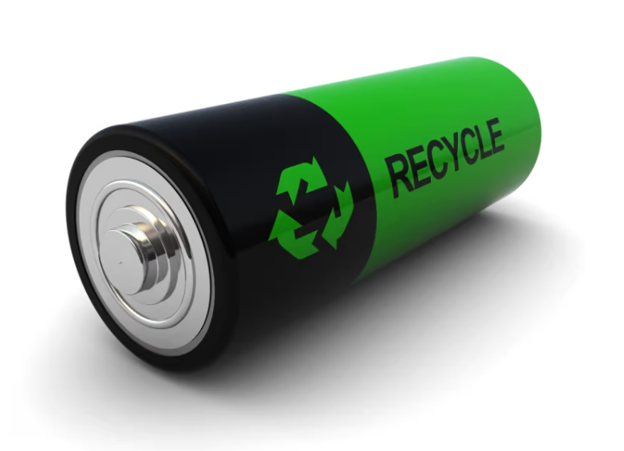
Ekoloski i drustveni uticaj recikliranja elektronskih materijala je znacajan i i ima brojne pozitivne ucinke:
1. Zaštita okoline: Recikliranje elektroničkih uređaja pomaže u sprečavanju zagađenja zemlje, vode i vazduha tako što smanjuje količinu otpada koji završava na odlagalištima.
2. Štednja resursa: Kada recikliramo stare uređaje, možemo ponovno koristiti metale, plastiku i staklo iz njih, čime smanjujemo potrebu za vađenjem novih sirovina iz prirode.
3. Manje zagadjenja: Proces proizvodnje novih uređaja može proizvesti mnogo stakleničkih gasova. Recikliranjem starih uređaja, smanjujemo potrebu za proizvodnjom novih, čime se smanjuje emisija tih gasova.
4. Bolje zdravlje: Recikliranje pomaže u smanjenju opasnosti od izloženosti opasnih supstanci iz elektroničkih uređaja, što može poboljšati zdravlje ljudi i smanjiti rizik od bolesti.
5. Nova radna mesta: Industrija recikliranja stvara nova radna mesta, pružajući prilike zapošljavanja i doprinoseći lokalnoj ekonomiji.
6. Edukacija o održivosti: Programi recikliranja podižu svest o važnosti brige za okolinu i potiču ljude da žive održivijim životom.
Ovi jednostavni aspekti pokazuju kako recikliranje elektronskih uredjaja ima pozitivan utecaj na okolinu i drustvo.

Slide 7
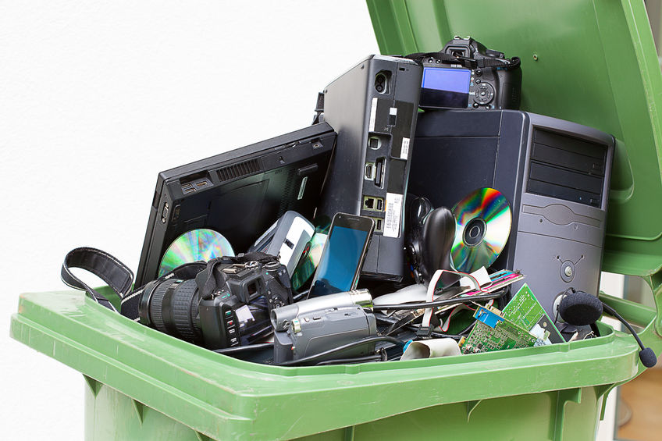
SAKUPLJANJE I TRANSPORT
Sakupljanje i transport su dve inicijalne faze procesa reciklaze, ukljudujudi i e-otpad. Recikleri postavljaju kontejnere za sakupljanje ili elektronske kabine za odlaganje na odredenim lokacijama i transportuju prikuplieni e-otpad sa ovih lokacija do postrojenja i objekata za reciklazu.

Slide 8
Recikliranje elektronskih materijala
(Pitanja)
1.Koja od sledećih tvrdnji NAJTAČNIJE opisuje elektronski otpad?
Elektronski otpad je svaki otpad koji proizilazi iz domaćinstva.
Elektronski otpad obuhvata sve stare, neispravne ili više neupotrebljive elektronske uređaje.
Elektronski otpad se odnosi samo na komercijalne elektronske proizvode koji se više ne koriste.

Slide 9
Recikliranje elektronskih materijala
(Pitanja)
1.Koja od sledećih tvrdnji NAJTAČNIJE opisuje elektronski otpad?
Elektronski otpad je svaki otpad koji proizilazi iz domaćinstva.
Elektronski otpad obuhvata sve stare, neispravne ili više neupotrebljive elektronske uređaje.
Elektronski otpad se odnosi samo na komercijalne elektronske proizvode koji se više ne koriste.
Tacan odgovor!

Slide 10
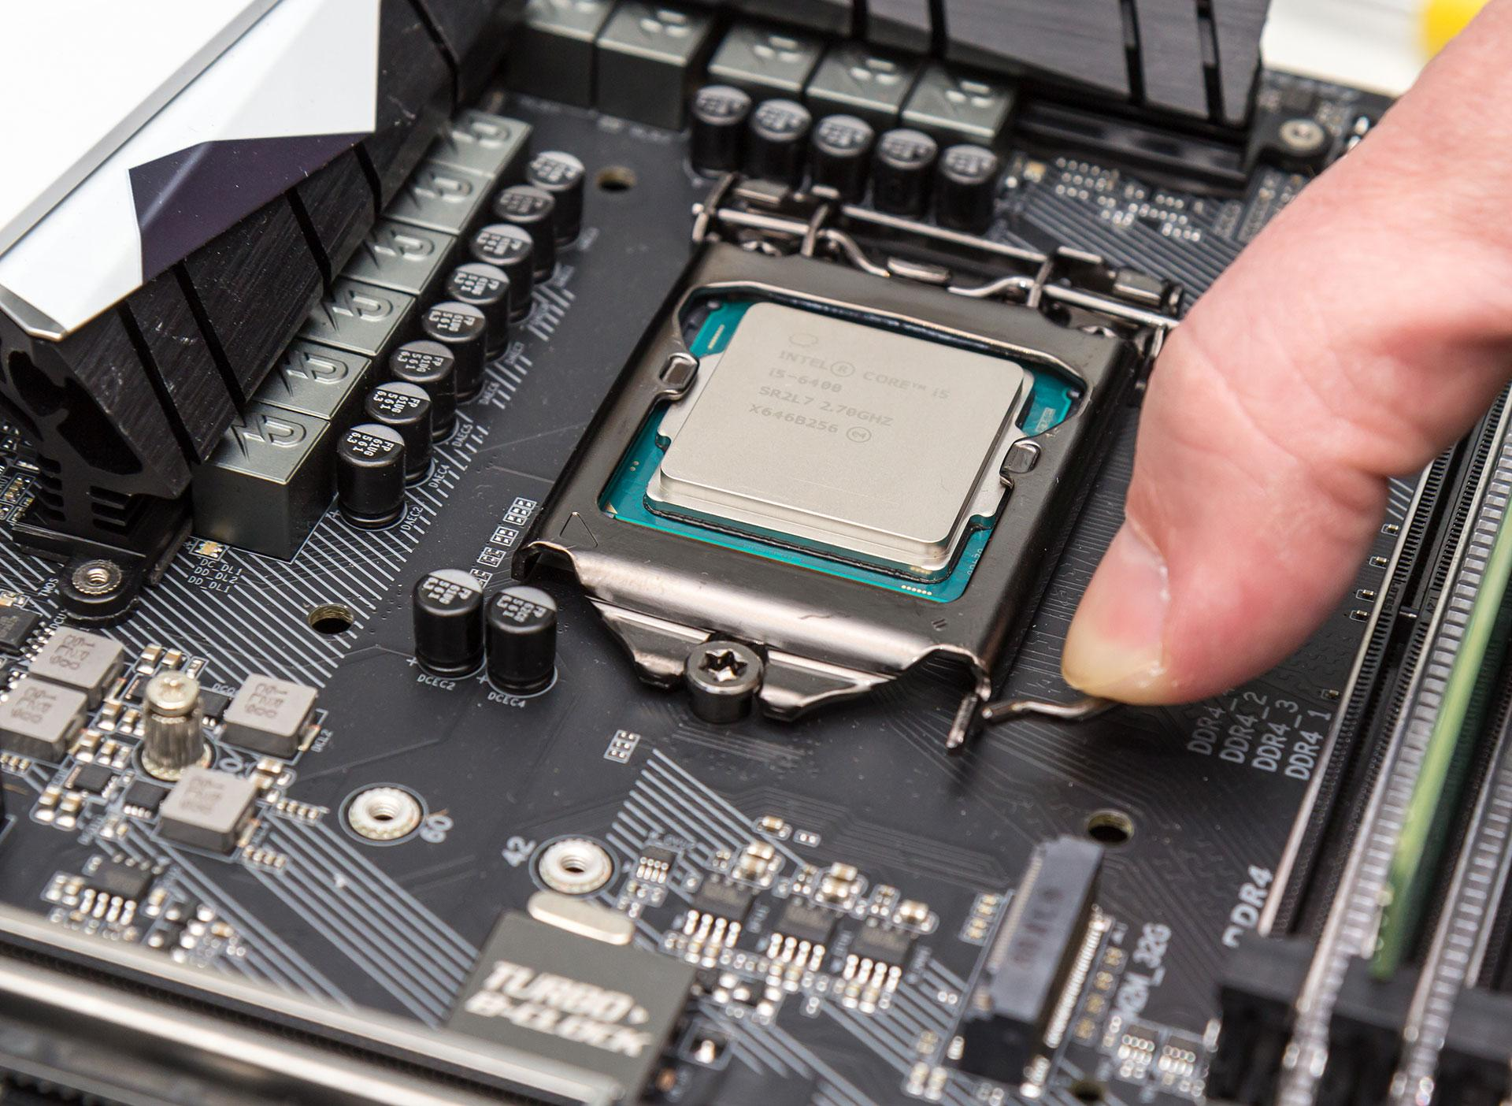
KRAJ PREZENTACIJE

